Slide 1
数学建模竞赛的相关事项

Slide 2
严明竞赛纪律
违纪行为：论文抄袭、买卖论文、非独立完成
竞赛论文查重检查与违纪论文处理：
湖北赛区要求：（15%-20%；30%），查重率>25%, 不推荐国 奖；查重率>30%, 不获奖
违纪论文处理：公布学校、参赛队员信息
严重的，剥夺学校一年的参赛资格

Slide 3
严明竞赛纪律
违规行为：注意事项
论文的重述：切忌长篇幅引用著作内容或他人论文内容
网上查找的或书中程序：正文附录中需要有完整的程序代码，不是自编的程序注明出处
网上资源

Slide 4
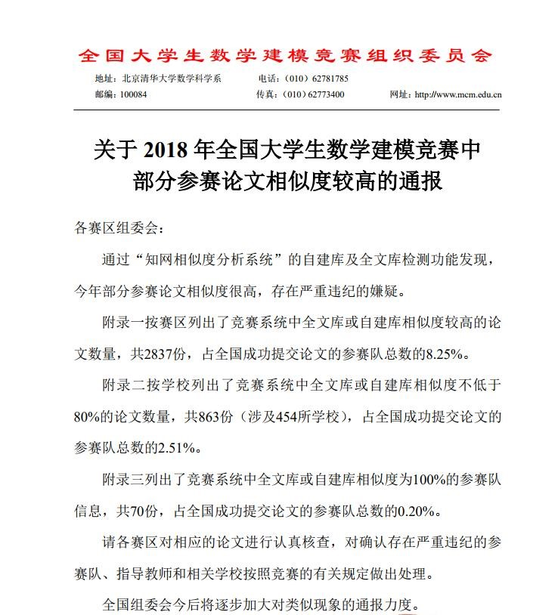
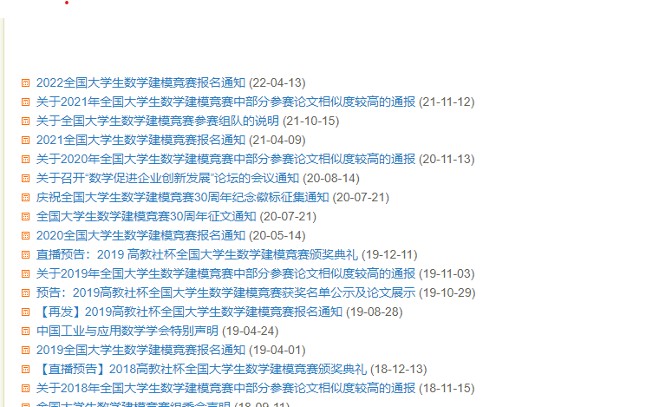
严明竞赛纪律
全国通报严重违纪的学校和参赛队（论文相似度>60%，80%）

Slide 5
严明竞赛纪律
一些典型的违纪问题：
抄袭、雷同
网购、网上交流
加入与数模竞赛相关的贴吧、微信群或QQ群（校外），
特别是付费的数模交流群
竞赛期间不得加入或者留在讨论与赛题有关问题的群！无论加入的时间以及本人是否发言！

Slide 6
严明竞赛纪律
典型违纪案例：
队外成员参与（与室友讨论等被揭发）
竞赛期间，教师在校内群帮助理解赛题
竞赛期间，校内相关群会禁言、禁上传资料
竞赛期间，教师在校内群发布参考文献
竞赛期间，教师要求同学把论文发给教师
竞赛期间，“4人”一起交流
竞赛期间，教师与同学单独交流

Slide 7
严明竞赛纪律
严重违纪（1）：
雷同（自建库相似度较高；有些为网购）抄袭或者剽窃（不引用或者引用不规范）过度引用（大段文字或者文献雷同）。公开通报相似度较高的论文，逐步加大通报力度。

Slide 8
严明竞赛纪律
严重违纪（2）：竞赛期间与他人讨论，教师参与
竞赛开始后，参赛队员不得以任何方式（包括电话，电子邮件，网上咨询等）与队外的任何人，包括指导老师，研究和讨论任何与赛题相关的问题。”

Slide 9
数模竞赛的纪律要求
参赛学生必须严格遵守《全国大学生数学建模竞赛章程》和《全国大学生数学建模竞赛论文格式规范》中的各项规定
各参赛队在竞赛前仔细阅读《全国大学生数学建模竞赛参赛规则》 （见群文件或从http://www.mcm.edu.cn 查阅）

Slide 10
数模竞赛纪律要求
竞赛期间各参赛队必须独立完成赛题解答，禁止参赛队员以任何方式与队外的任何人（包括指导教师）交流及讨论与赛题有关的问题，参赛队员无论主动参与讨论还是被动接收讨论信息均视为严重违反竞赛纪律
赛期间参赛队员不得加入或留在涉及赛题讨论的互联网交流平台（含“贴吧”、QQ群和微信群等）

Slide 11
数模竞赛纪律要求
竞赛期间各参赛队必须独立完成赛题解答，禁止参赛队员以任何方式与队外的任何人（包括指导教师）交流及讨论与赛题有关的问题，参赛队员无论主动参与讨论还是被动接收讨论信息均视为严重违反竞赛纪律
赛期间参赛队员不得加入或留在涉及赛题讨论的互联网交流平台（含“贴吧”、QQ群和微信群等）

Slide 12
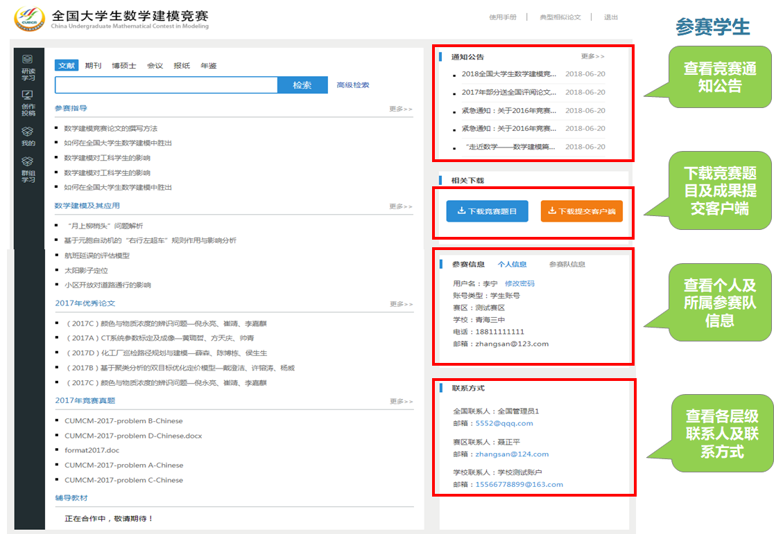
数模竞赛流程

Slide 13
几个时间节点
时间 | 事项
9月15日18：00--9月18日20：00 | 撰写参赛作品时间
9月15日18：00--9月18日22：00 | 上传参赛论文和支撑材料的MD5码时间
9月18日22：00--9月19日20：00 | 上传参赛论文和支撑材料的电子版本的时间
10月初 | 湖北、湖南赛区联合阅卷

Slide 14
数模竞赛流程
MD5码和论文及材料的电子版本的上传需要通过客户端执行
湖北赛区不需要交纸质版论文
参赛论文电子版不包含承诺书和编码页

Slide 15
关于时间节点的重要说明
所有参赛队必须在 9 月 18 日 20:00 之前通过客户端完成竞赛论文及其支撑材料电子版的MD5码的生成。
15 日 18:00 至 18 日20:00 之间可由客户端多次上传MD5码。
只要对电子文件进行了打开保存操作（含自动保存），作品的MD5 码都将发生改变，需重新上传。
18 日 20:00 至 22:00 之间最多只允许上传参赛作品的MD5码1次，以最后一次上传的MD5码为有效码。

Slide 16
关于时间节点的重要说明
必须在规定的时间内通过客户端完成竞赛论文及其支撑材料电子版的上传。
各参赛队可通过个人参赛账号下载竞赛题目及客户端。
使用客户端上传作品时，仅对文件类型有要求，对文件名无要求，客户端会为参赛作品自动命名。
参赛论文：参赛论文中不能包含承诺书和编号专用页在内。文件格式只能用 PDF 或 Word 格式之一（建议用 PDF 格式），不要压缩。

Slide 17
关于时间节点的重要说明
支撑材料：包括用于支撑参赛论文中模型、结果和结论的所有必要材料，通常应包含所有可运行的源程序、自己查阅并使用的数据和难以从公开渠道找到的相关资料等。使用 WinRAR 压缩为一个文件 （建议将所有支撑材料放在同一个文件夹里）。
源程序应作为附录放入参赛论文之后，并与论文正文一并编辑在同一个文件中。
源程序除应作为附录放入参赛论文中之外，还应放入支撑材料中。

Slide 18
关于时间节点的重要说明
在参赛论文电子版及支撑材料压缩包内任何位置（包括文件夹名、文件名和文档属性等）均不得出现与参赛队、学校有关的信息。
MD5 码和电子文档是一一对应关系。最终上传的 MD5 码必须在18日20点前生成，相对应的文档不能再改动。（建议）务必在18日19：50前完成所有文件的存档工作，生成相应的MD5码。不要因为10分钟而毁了三天的工作，论文有少量的瑕疵不影响论文的总体得分。

Slide 19
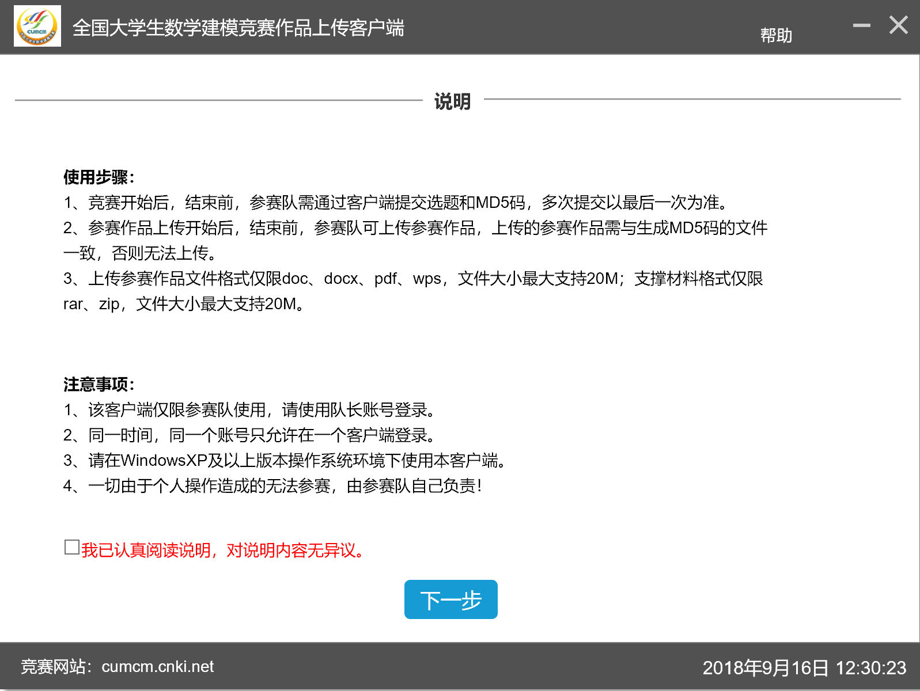
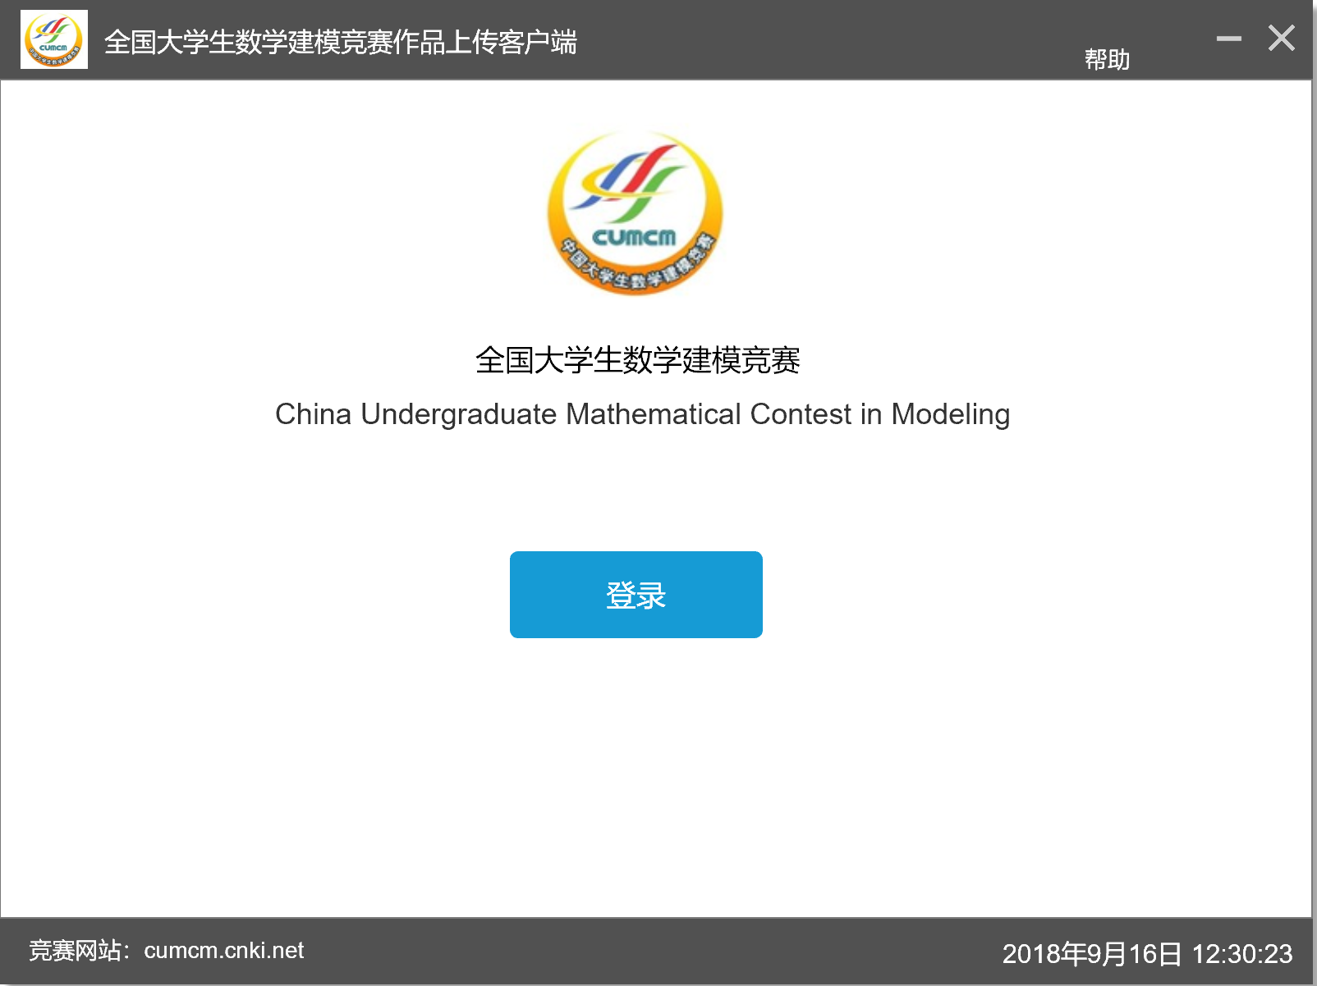
客户端使用说明与作品提交流程
作品提交流程

Slide 20
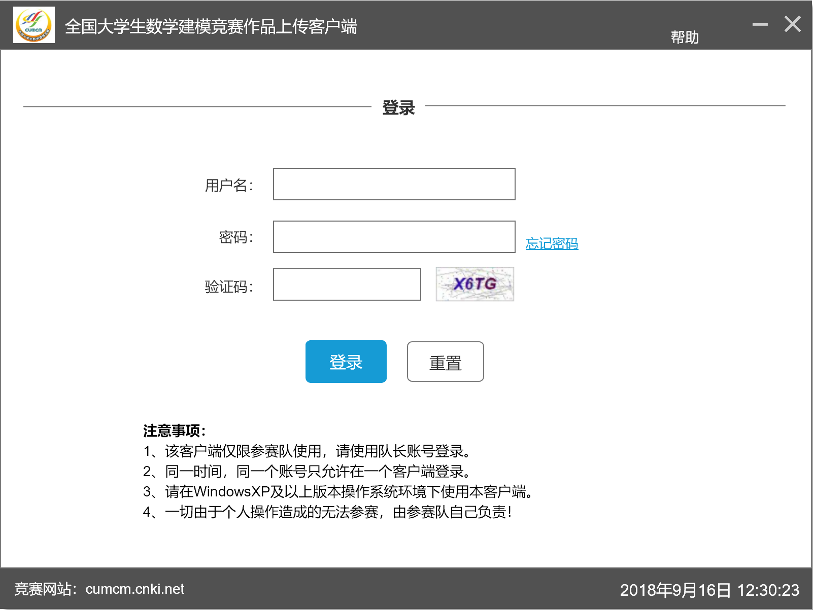
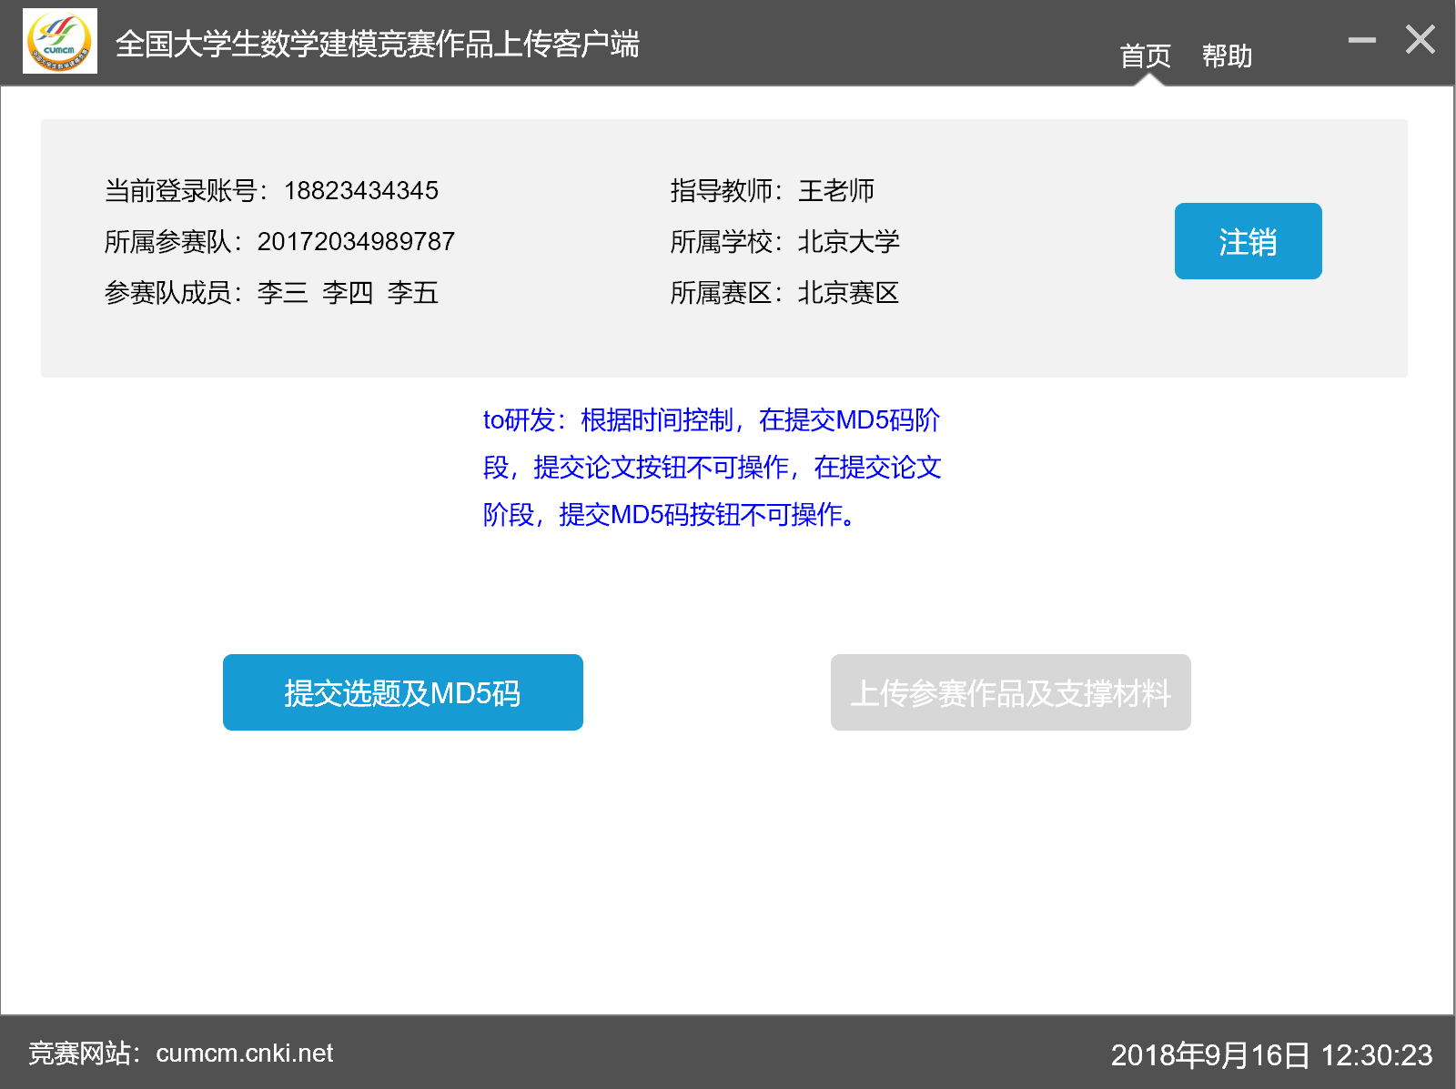
客户端使用说明与作品提交流程
作品提交流程
15日18:00
至
18日22:00

Slide 21
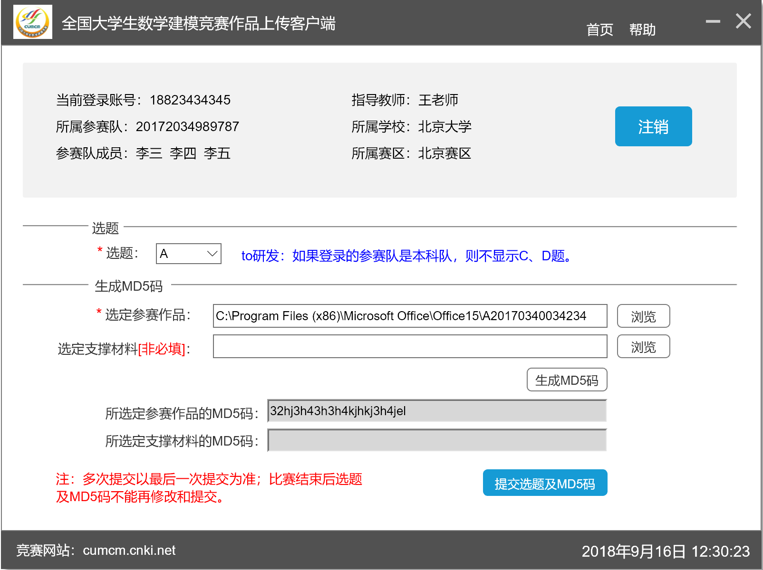
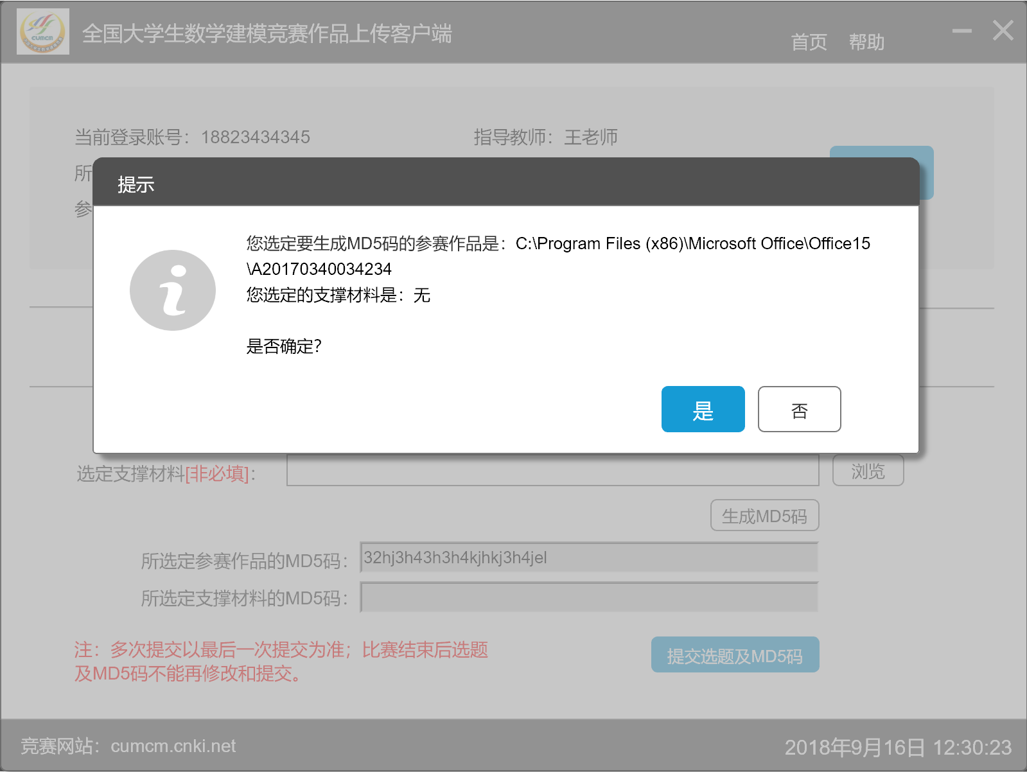
客户端使用说明与作品提交流程
作品提交流程 最好在16日上午前完成选题

Slide 22
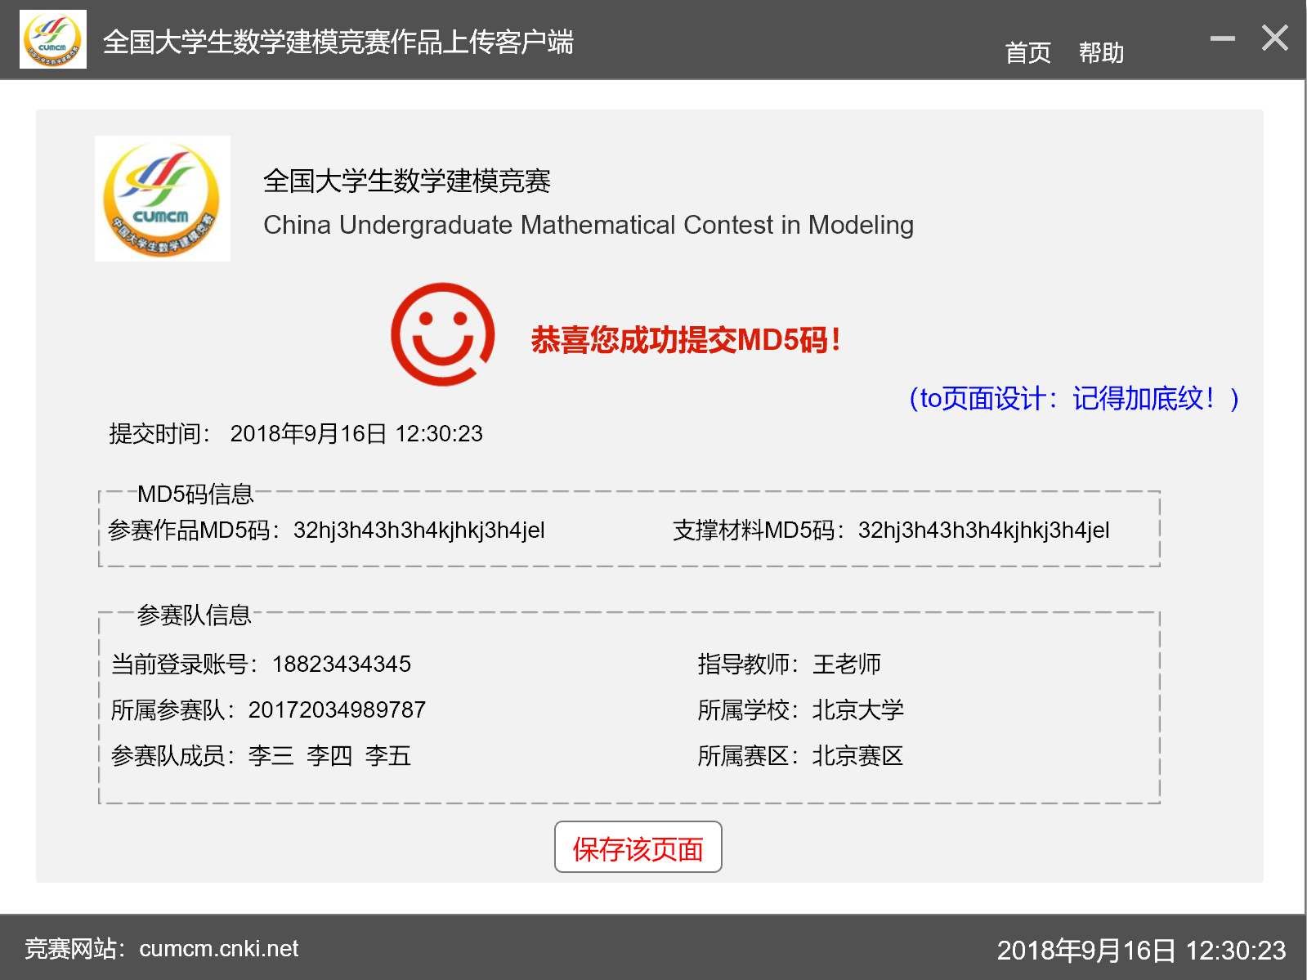
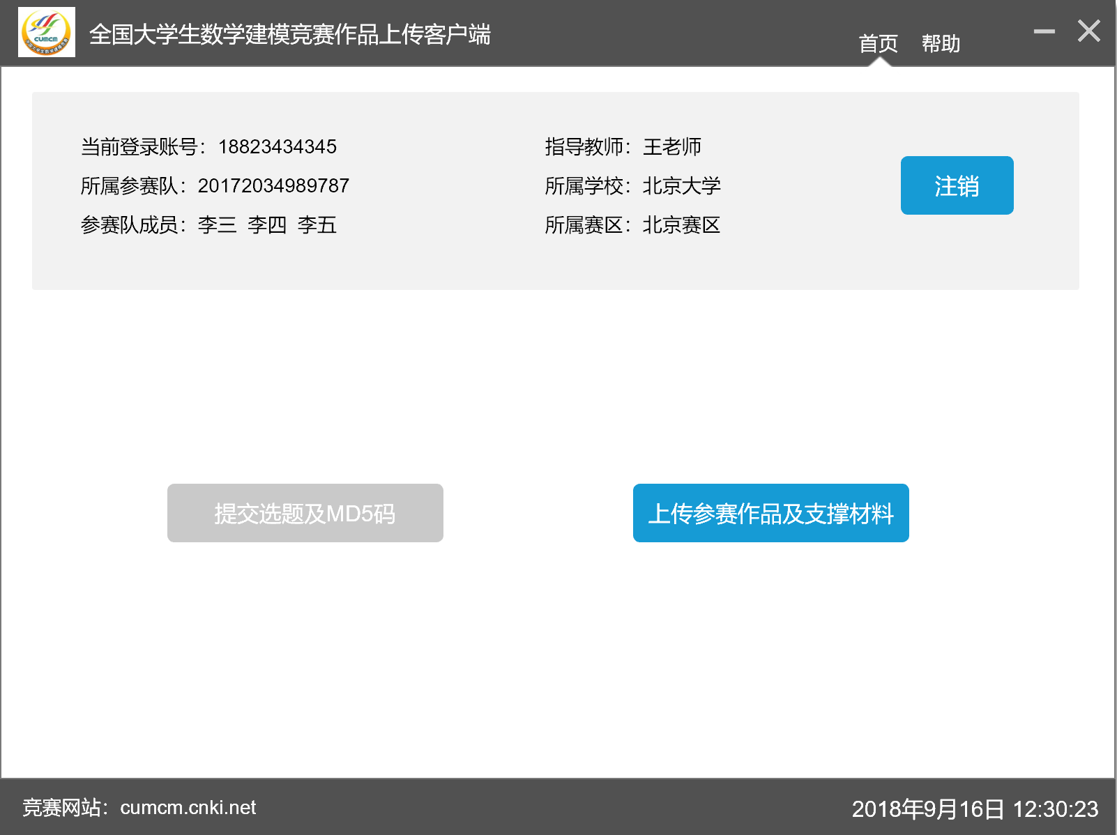
客户端使用说明与作品提交流程
作品提交流程
18日22:00
至
19日20:00

Slide 23
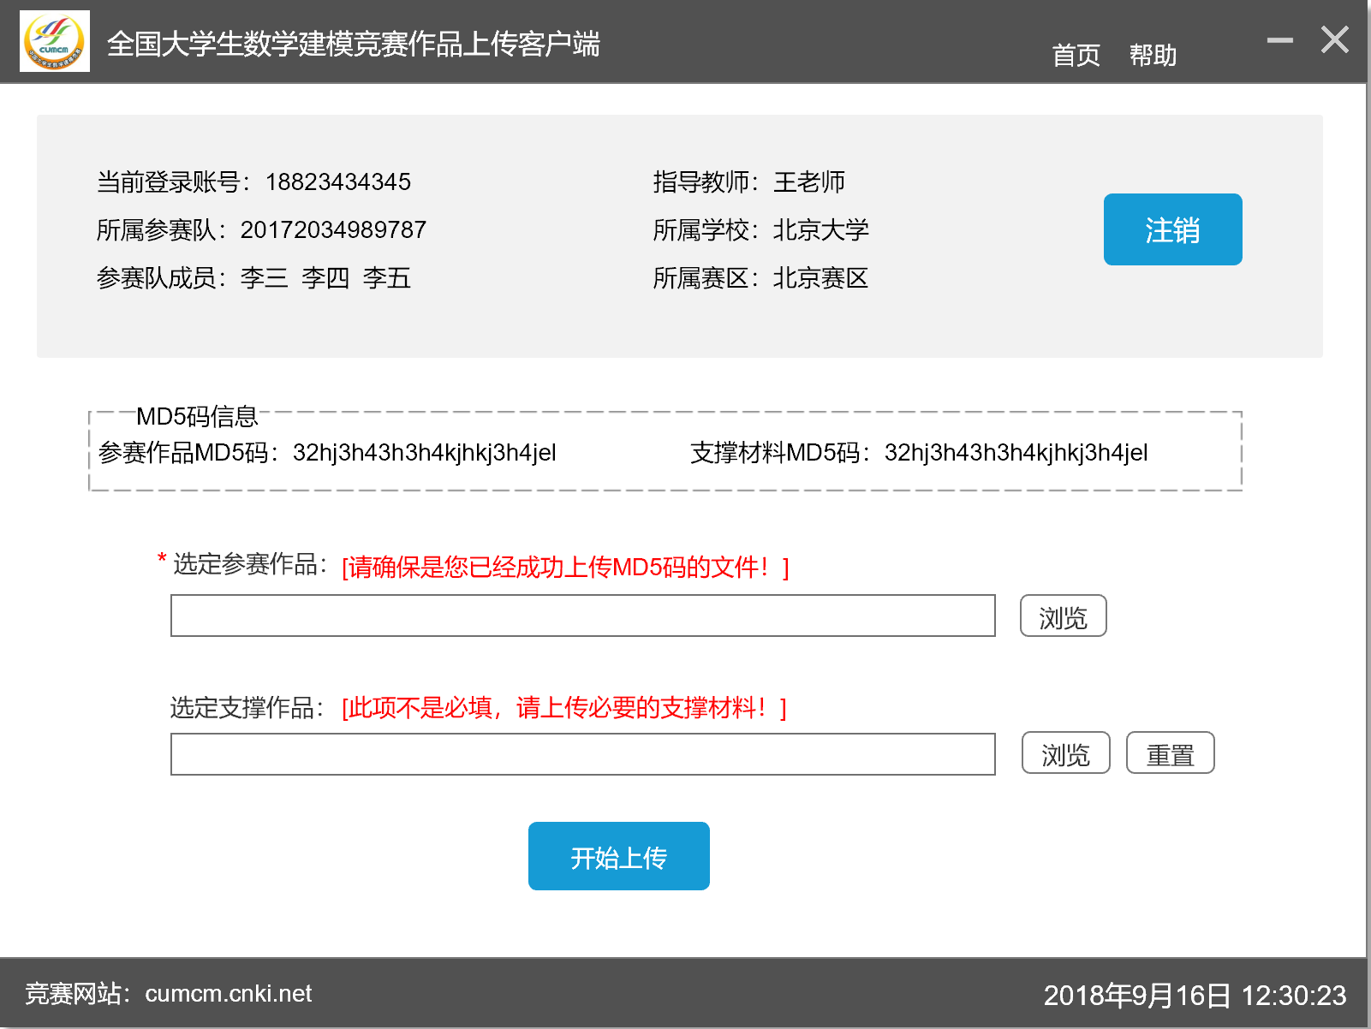
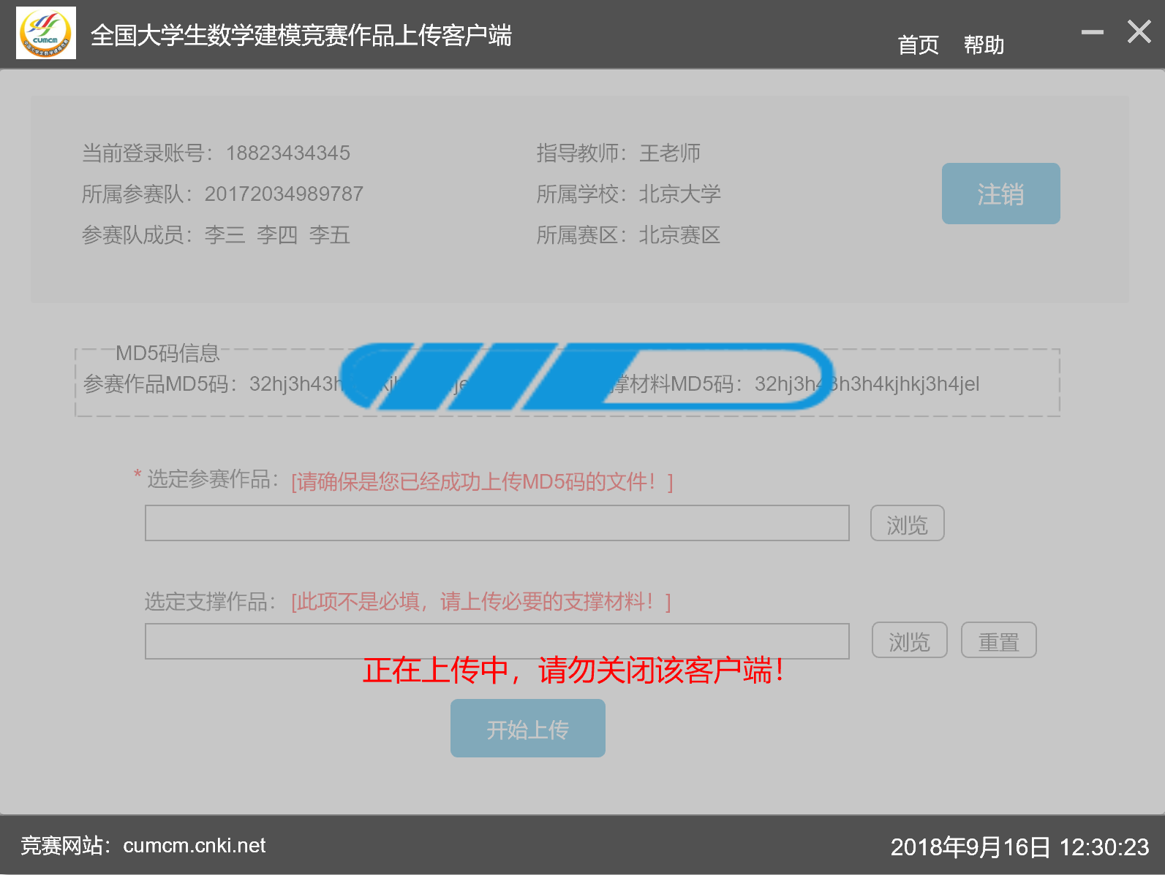
客户端使用说明与作品提交流程
作品提交流程

Slide 24
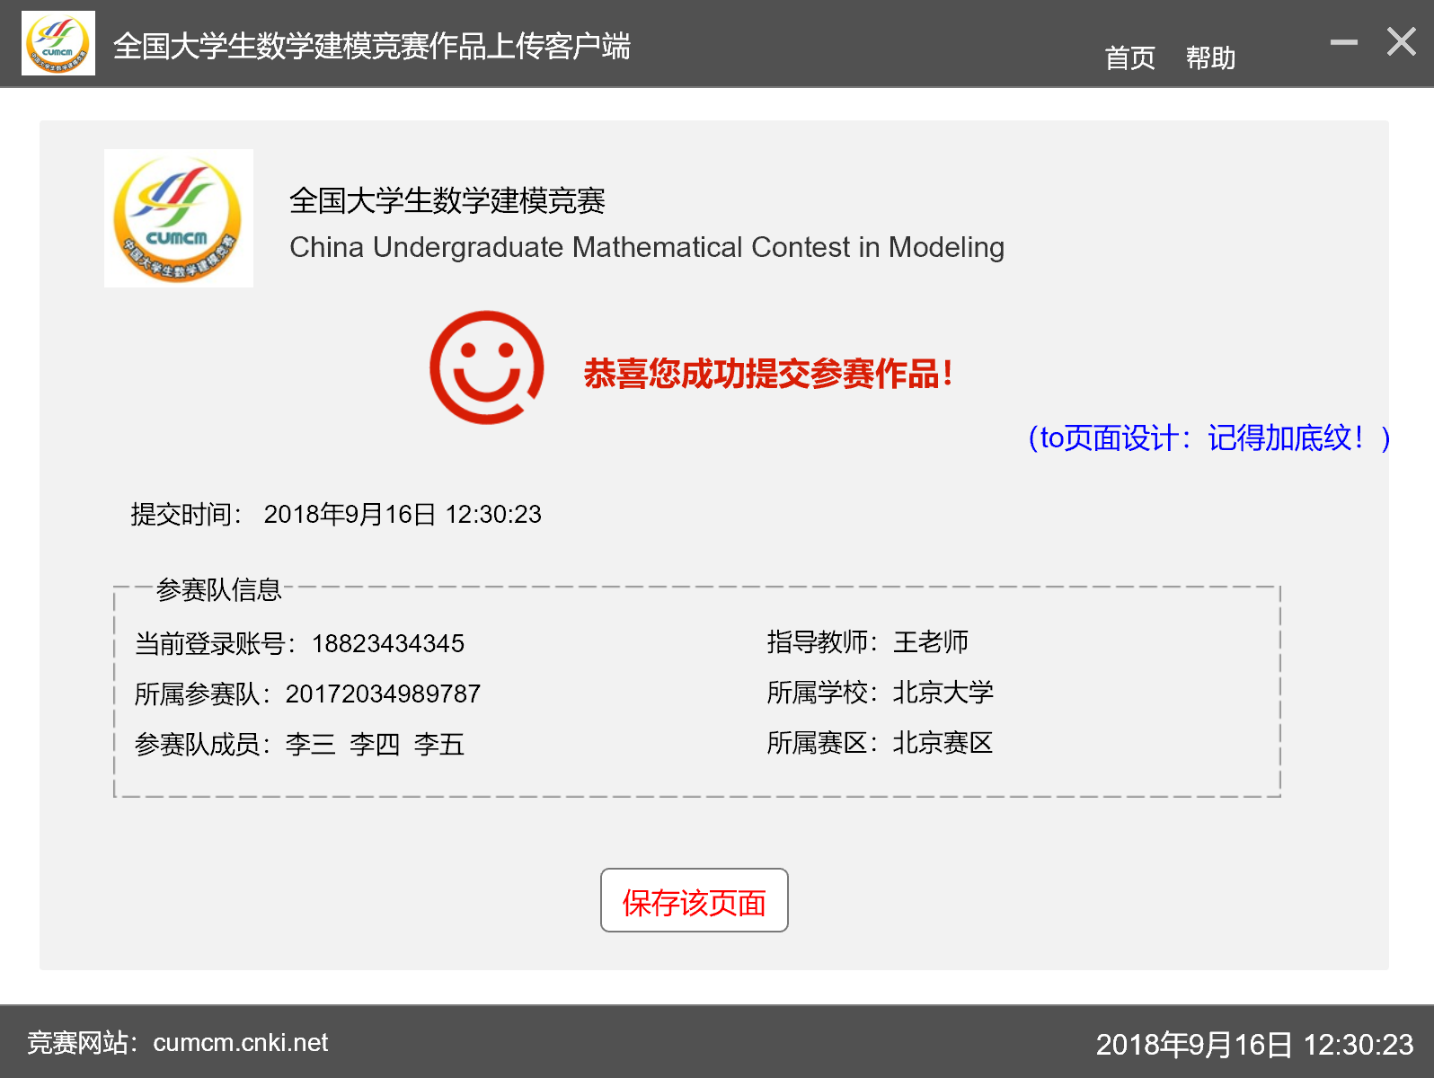
客户端使用说明与作品提交流程
作品提交流程
MD5码、参赛作品及支撑材料成功提交的页面一定要保存。上面有提交成功的时间，出问题（没有提交MD5码，找不到作品或支撑材料）时可以提出申诉。

Slide 25
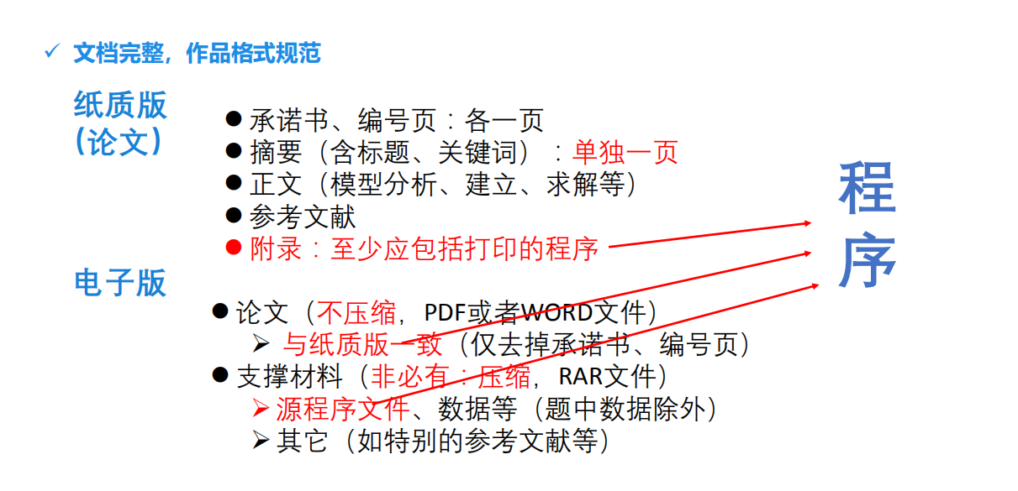
客户端使用说明与作品提交流程
参加答辩的参赛队不要为了更上一层楼而修改电子版论文，答辩论文必需和上传的电子版论文一致。

Slide 26
论文评阅流程
查重
赛区初评：基本不运行程序 （摘要写不好，这一步就淘汰了）
论文评阅步骤
两省联合阅卷： 基本不运行程序 （湖北、湖南）
两省专家组（按论文得分）筛选出推送国奖论文
省内答辩：（部分获奖队） 需要承诺书页+编码页+ 纸质论文
全国阅卷：运行程序
国内答辩：（一般是大奖队伍） 需要承诺书页+编码页+ 纸质论文
逐级淘汰 （答辩步骤除外），答辩可能会影响名次（不确定）

Slide 27
获奖比例
2016-2018年湖北赛区数学建模竞赛获奖情况
年份 | 参赛队数 | 国一 | 国二 | 省一 | 省二 | 省三 | 总比例
2016 | 729 | 23 | 47 | 43 | 72 | 176 | 53%
 |  | 3.2% 1.1%（国） | 9.3% 5.8% | 5.5% | 10% | 25%
2017 | 902 | 17 | 39 | 63 | 123 | 221
 |  | 1.9% 0.95% | 4.3% 3.4% | 7% | 13.6% | 24.5% | 51.3%
2018 | 984 | 19 | 35 | 99 | 147 | 198
 |  | 1.93% 0.83% | 3.35% 3.17% | 10% | 15% | 20% | 50.28%
总获奖比例在50%左右（前50%）

Slide 28
如何看待数学模型
从简单的数学应用题
1. 所有的大型模型，都可以分解成小的基础模型
复杂化
2.学会将子模型统合成所需要的大模型
3.要根据自己的专业所长，选择合适的数模赛题（A，B或C）
到复杂的大型实际应用
系统化
4.要熟悉一些常用的基础模型
专业化

Slide 29
如何看待数学模型
基础模型（自学）
建筑材料
模型的框架
设计图纸
类比
模型的实现
建筑的建设过程
数模培训或训练的重点：学会搭建数模的框架，适度做一些数模赛题

Slide 30
如何看待数学模型
数据类赛题： 没有定型的理论，侧重于数据的各种处理方法的应用
参考高晓沨老师的讲座视频
自然科学类赛题： 重点在专业理论的应用
尽量采用最基本的理论，赛题一般不会牵扯到过于复杂的知识

Slide 31
数模论文的构成
一篇数模论文的正文一般控制在20-30页
数模论文的三大块(理论、解答、结果分析）
建模理论：实际问题 数学公式
给出最后的模型
1. 建模的理论部分
注
1.要善于对论文内容做展开
2.要合理分配好三部分内容的搭配
3.内容过多时，要做合理的取舍
4.图、表 （直观、易懂）
写作要求
求解理论：算法原理、算法流程等
2. 模型求解
求解理论、求解步骤、流程图、程序等
3. 结果分析、比较，稳定性、敏感性分析等

Slide 32
如何准备数模竞赛
熟悉数模基本模型，做好数模方法的归类。
在所有模型中，优化模型占70%， 备好一些优化程序（粒子群、退火等）。
备好数模论文模板。
多读优秀的数模论文，并适当做一些数模练习。
对数模竞赛题，要能够尽快地给出解决问题的简要思路、提纲。
学会文献检索技巧，准确定位所需的专业知识。

Slide 33
谢谢！ 祝大家在竞赛中取得好成绩，为学校争光！

